Slide 1


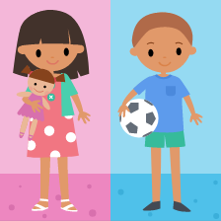

DESARROLLO DE ADOLESCENTES
Qué es género?
Género se refiere a los roles, comportamientos, actividades y atributos socialmente construidos que una determinada sociedad considera apropiado para niñas, niños, mujeres y hombres.
Estereotipos de género
Son ideas preconcebidas sobre cómo son y cómo deben comportarse los hombres y las mujeres en cada cultura.
Se aprenden desde muy temprana edad a través de juegos, conversaciones, papeles transmitidos por la familia, las instituciones educativas, los medios masivos de comunicación y las estructuras sociales en general. El mantener estos estereotipos genera discriminación y desigualdades.

Slide 2
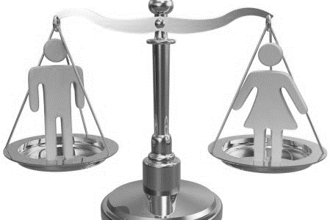
DESARROLLO DE ADOLESCENTES
Igualdad de género
Se refiere a la ausencia de discriminación basada en el sexo, por ejemplo mujeres y hombres reciben el mismo salario por realizar el mismo trabajo.
Equidad de género
Es el proceso de ser justo con mujeres y hombres. Para asegurar la equidad, deben aplicarse estrategias y medidas para compensar la discriminación en contra de mujeres que no permiten vivir en igualdad.
La equidad lleva a la igualdad

